Slide 1



Slide 2









XÂY NHÀ CHO THỎ

Slide 3





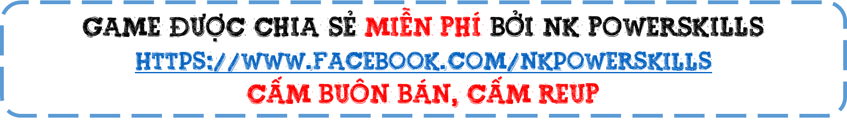



Học tiếp

Slide 4





1. Kết quả của phép nhân 2 x 6 = ?
12
26
8
62

Slide 5
2. 16 : 2 = ?
7
8
6
9

Slide 6
20 : 2 = ?
9
8
10
7

Slide 7
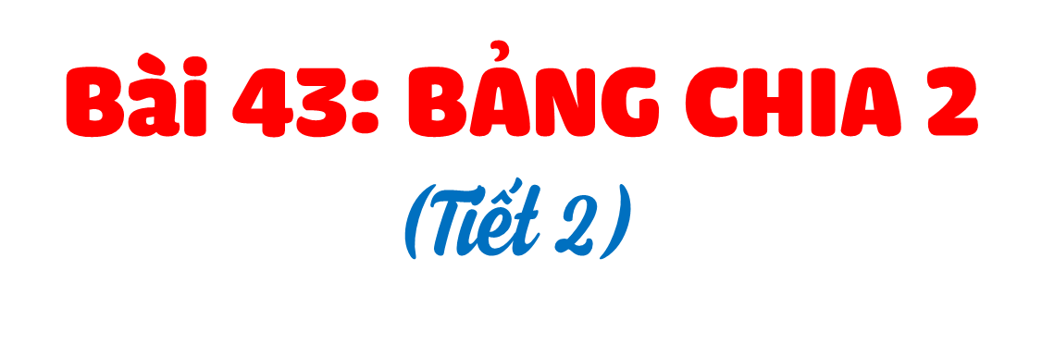
Thứ .... ngày ... tháng .. năm .....
TOÁN

Slide 8

1
Số
?
a)
Thừa số | 2 | 2 | 2 | 2 | 2 | 2
Thừa số | 4 | 6 | 5 | 8 | 9 | 10
Tích | 8 | ? | ? | ? | ? | ?
12
10
16
18
20
b)
Số bị chia | 8 | 6 | 16 | 20 | 14 | 18
Số chia | 2 | 2 | 2 | 2 | 2 | 2
Thương | 4 | ? | ? | ? | ? | ?
3
8
10
7
9

Slide 9

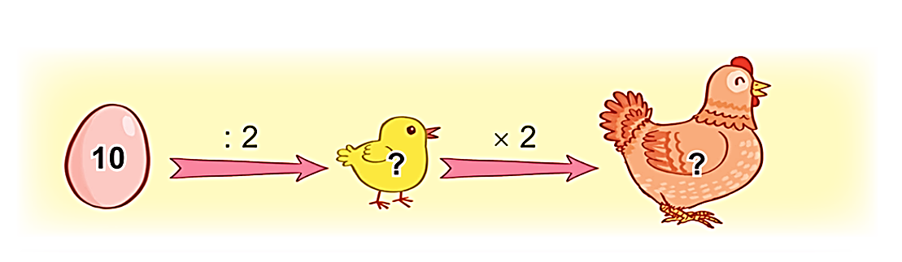
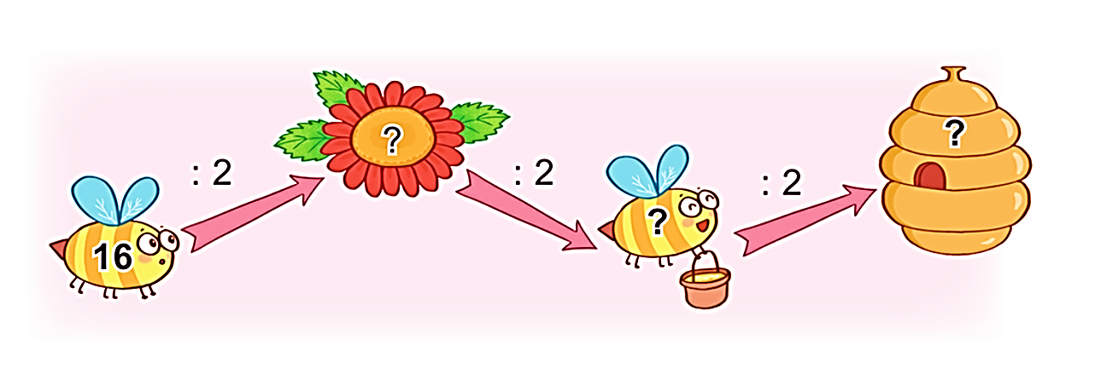
2
Số
?
a)
5
10
b)
8
2
4

Slide 10
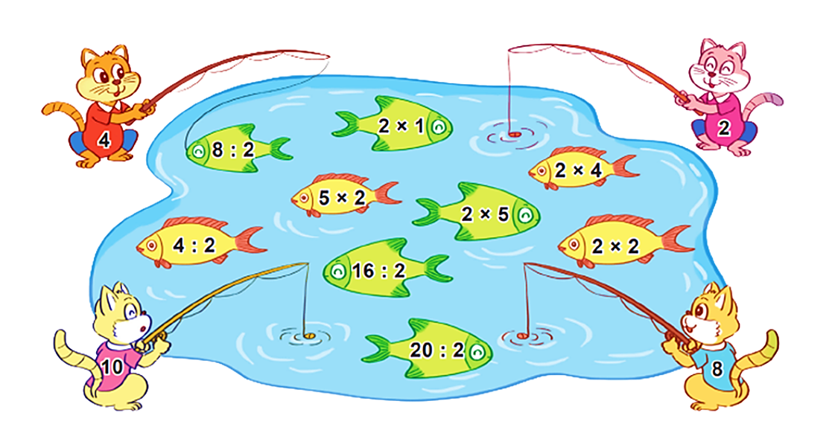
3
Mèo câu được các con cá ghi phép tính có kết quả là số trên áo của nó.
26
2
26
4
26
8
2 con
26
2 con
10
26
10
26
2
26
4
26
8
26
10
3 con
2 con
a) Mỗi con mèo câu được bao nhiêu con cá?
b) Con mèo nào câu được nhiều cá nhất?

Slide 11
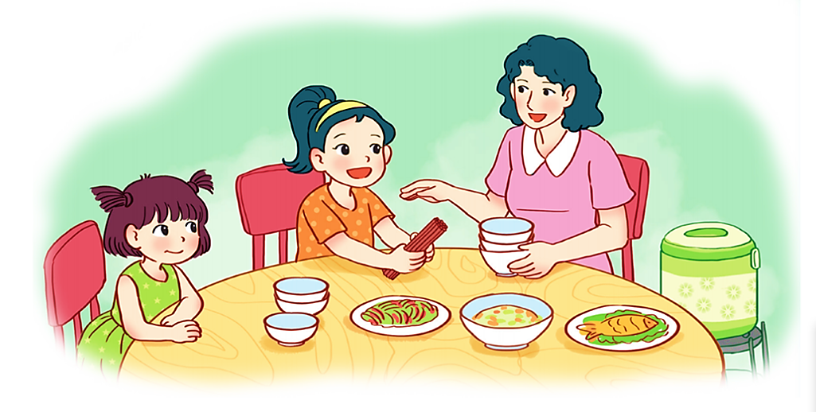

4
Vào bữa cơm gia đình, Mai lấy đũa cho cả nhà. Mai lấy 12 chiếc đũa chia thành các đôi thì vừa đủ mỗi người một đôi. Hỏi gia đình Mai có mấy người?
Bài toán cho biết gì?
Bài toán hỏi gì?
Mai lấy 12 chiếc đũa chia thành các đôi thì vừa đủ mỗi người một đôi.
Hỏi gia đình Mai có mấy người?

Slide 12
4
Vào bữa cơm gia đình, Mai lấy đũa cho cả nhà. Mai lấy 12 chiếc đũa chia thành các đôi thì vừa đủ mỗi người một đôi. Hỏi gia đình Mai có mấy người?
Bài giải
Mỗi đôi đũa có 2 chiếc đũa.
Gia đình Mai có số người là:
12 : 2 = 6 (người)
Đáp số: 6 người.

Slide 13

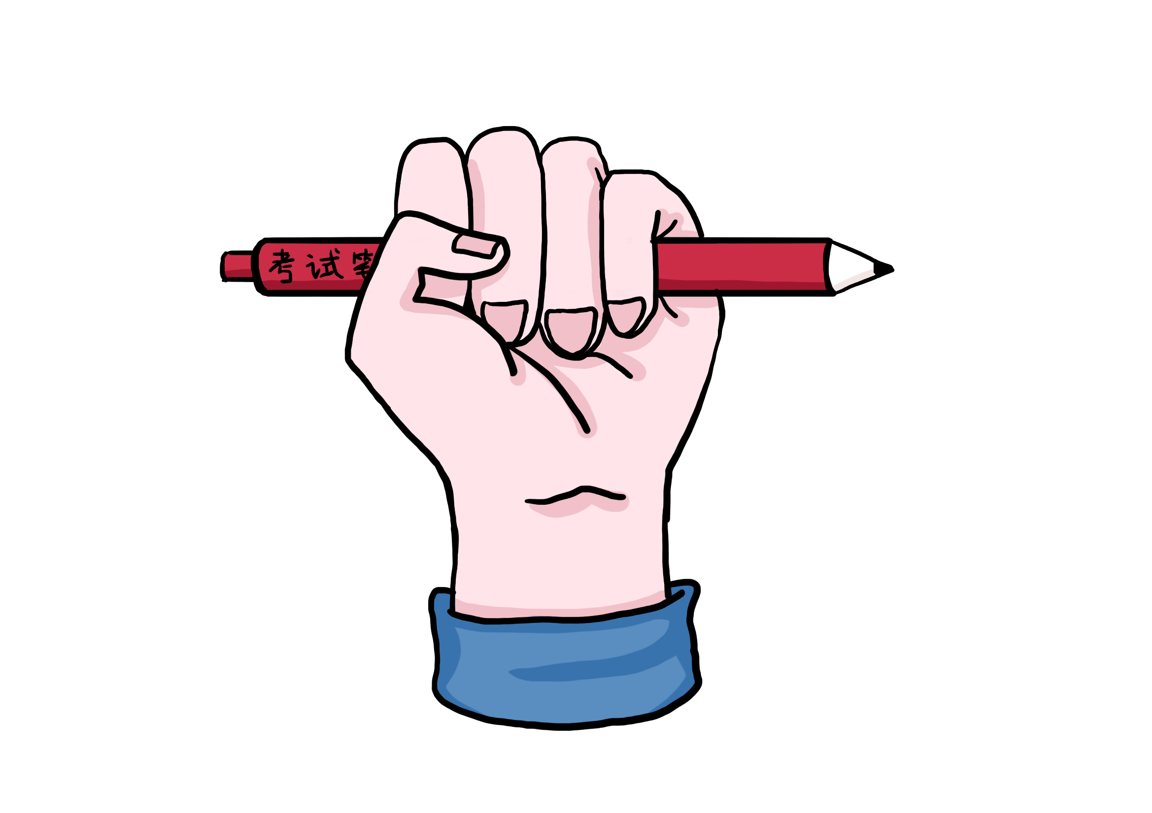
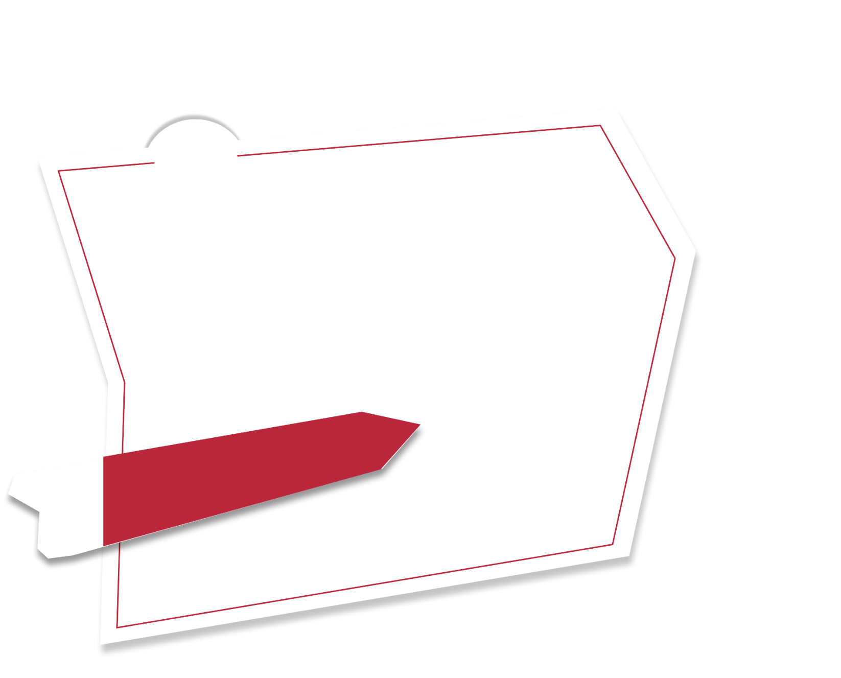
VẬN DỤNG

Slide 14
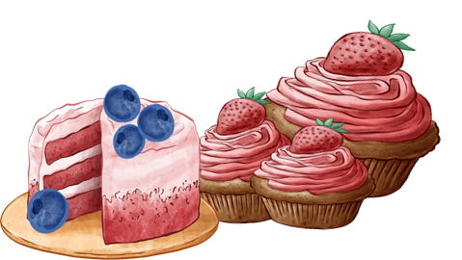

Nhanh tay nhận những phần bánh thơm ngon bằng cách trả lời đúng các câu hỏi sau đây nhé!
Diệu Hiền

Slide 15


1
14 : 2 = ?
A
7
B
8

Slide 16
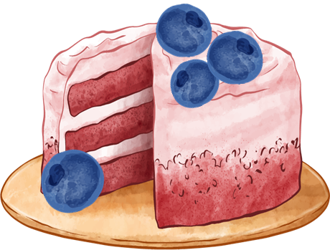
2
20 : 2 = ?
A
9
B
10

Slide 17
3
8 : 2 = ?
A
5
B
4

Slide 18
